Slide 1
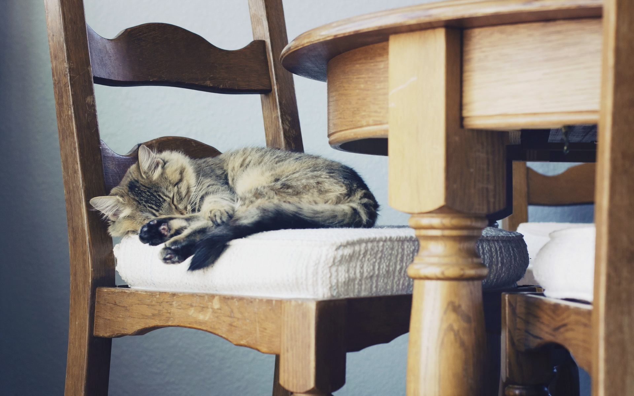

Slide 2
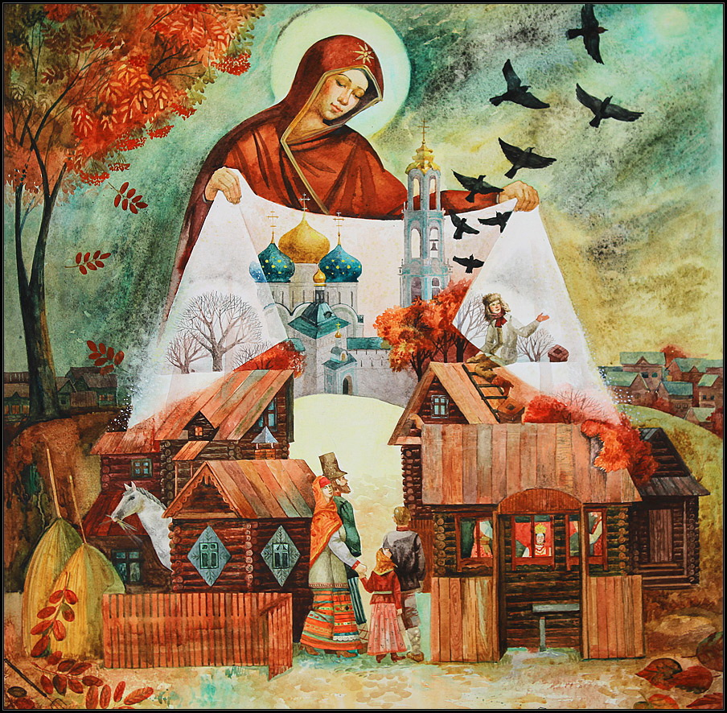
Тема 5. Загадки души
Ане́сти
Вы узнаете:
зачем слушаться родителей,
почему тяжело забираться в горку,
как научиться не обижаться.

Slide 3
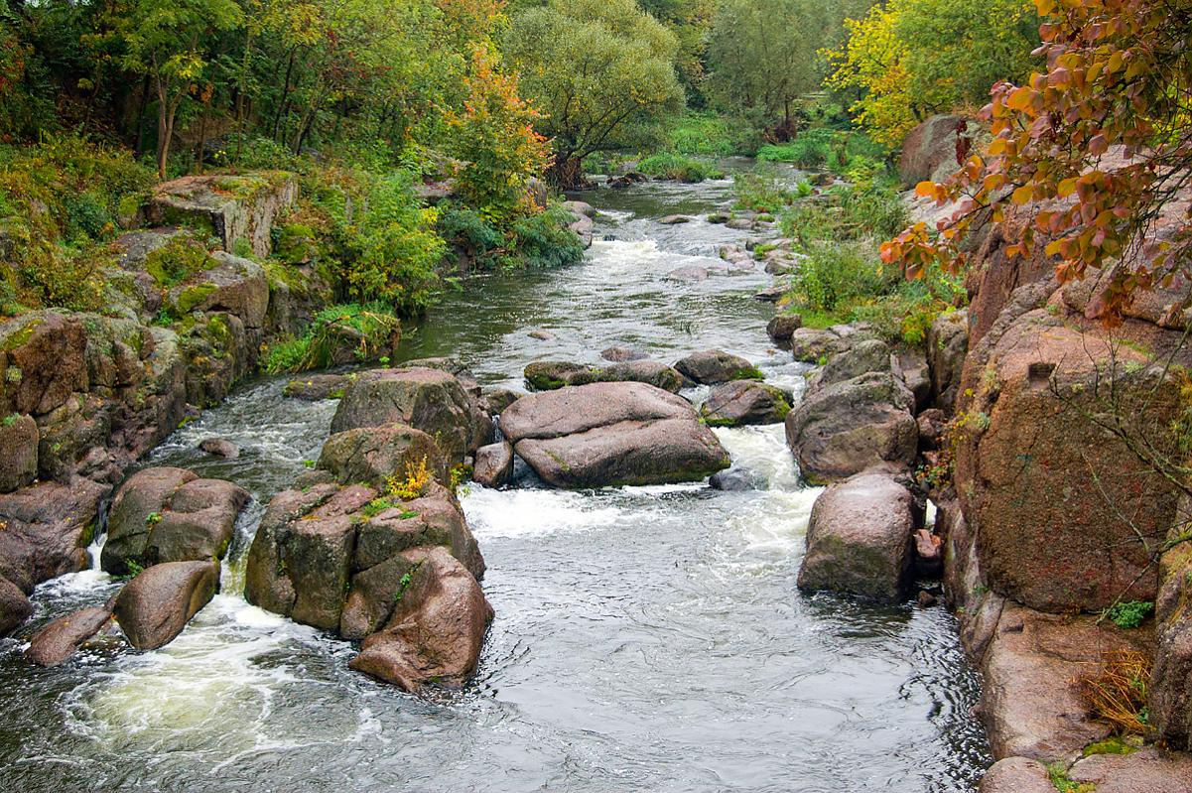
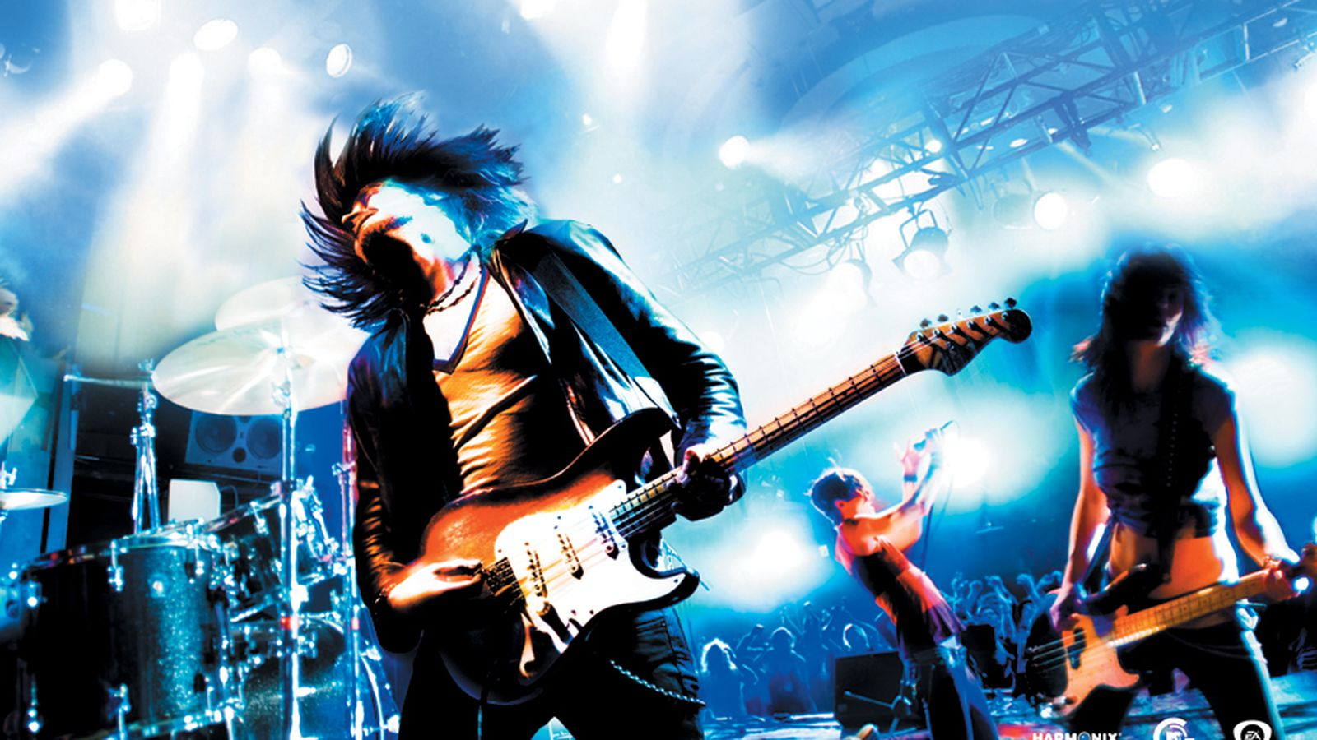

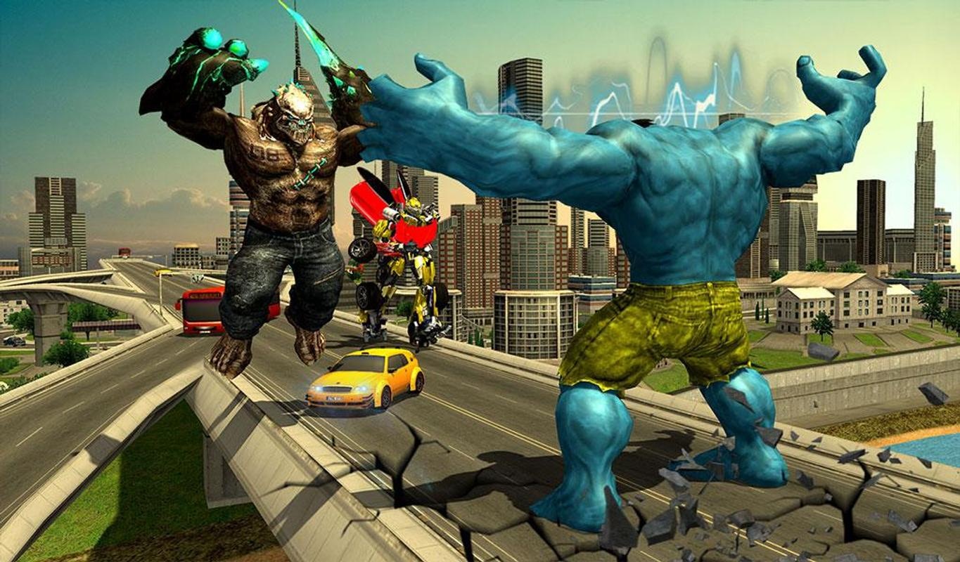
Человек может влиять на то, к чему будет стремиться его душа

Slide 4
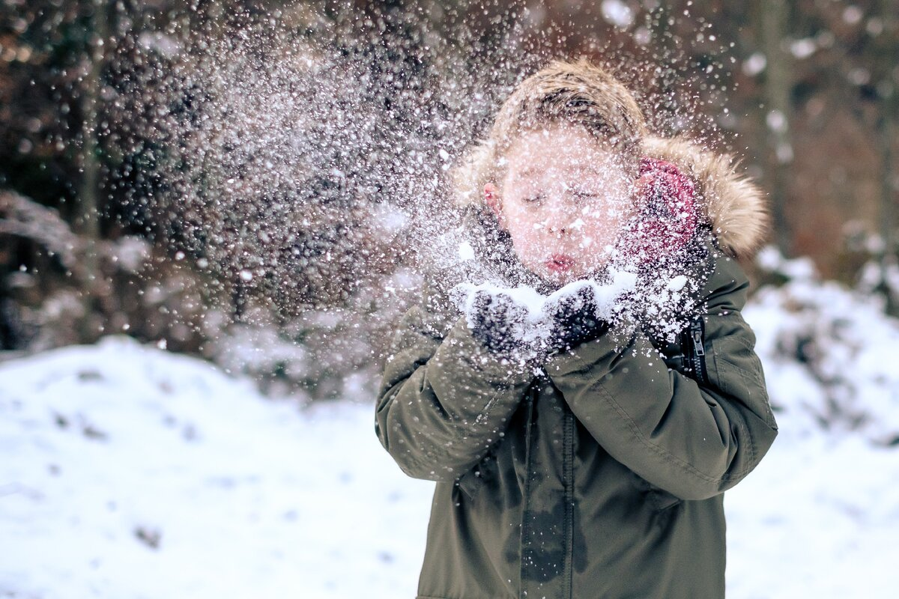
Заповедь от мамы: «Не ходи зимой на улицу без шапки»
Грех – рана, которую наносит себе человек, не соблюдая заповеди
Что будет, если мы ее нарушаем?
Вам никого из Библии это не напоминает?

Slide 5
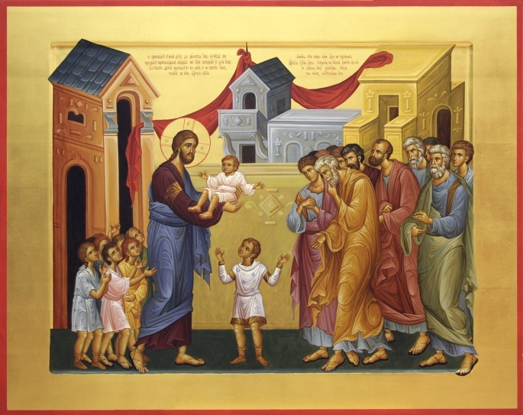
Наказ – это проявление Любви

Slide 6
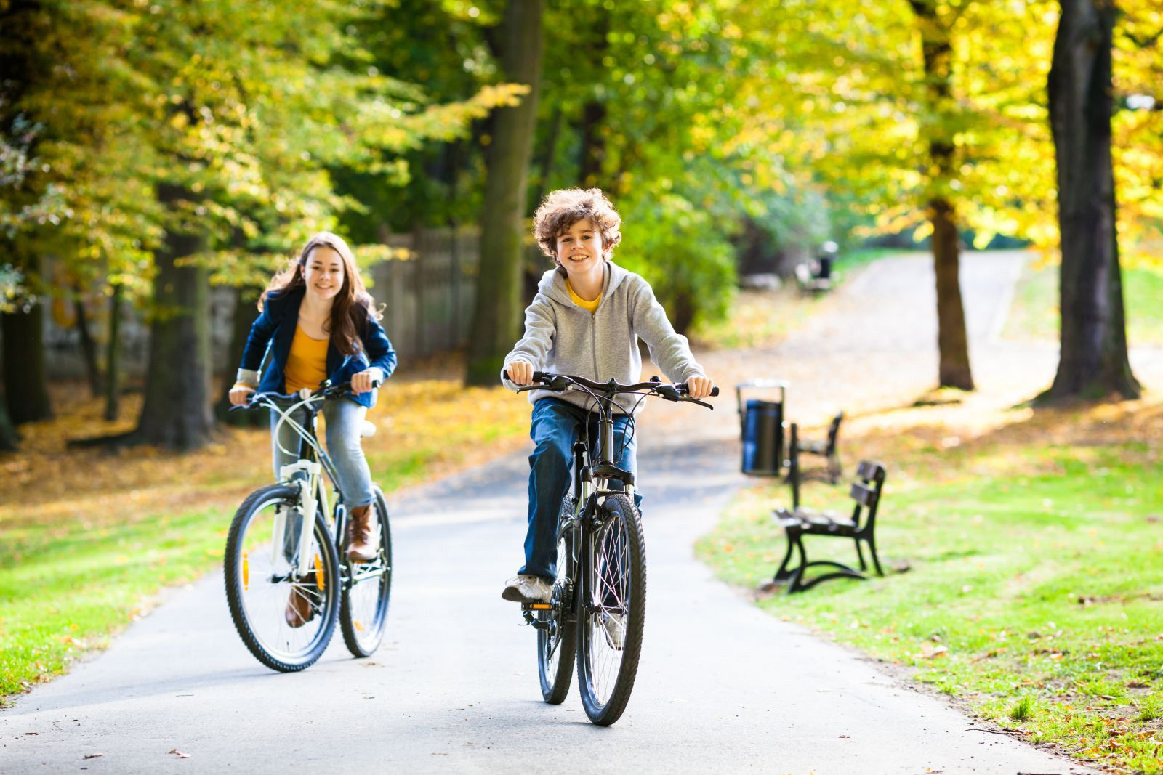
Как легче: в горку или с горки?
Когда мы скатываемся с горки нашей жизни?

Slide 7

Чтобы не скатываться с вершины добра, нужно постоянно развивать свой дух!

Slide 8
Повторение:
Что значит Бог-Троица? Как понять это?
Как увидеть Бога в своей жизни?
Как Бог создал мир? А зачем?
А кто создал Бога?
Кто подтолкнул Адама и Еву к греху?
Кто такие ангелы? Чем они занимаются?
Что сделал архангел Михаил?
Что пообещал дьявол Адаму и Еве?
Что совершили Адам и Ева и почему?
Что самое важное они потеряли?

Slide 9
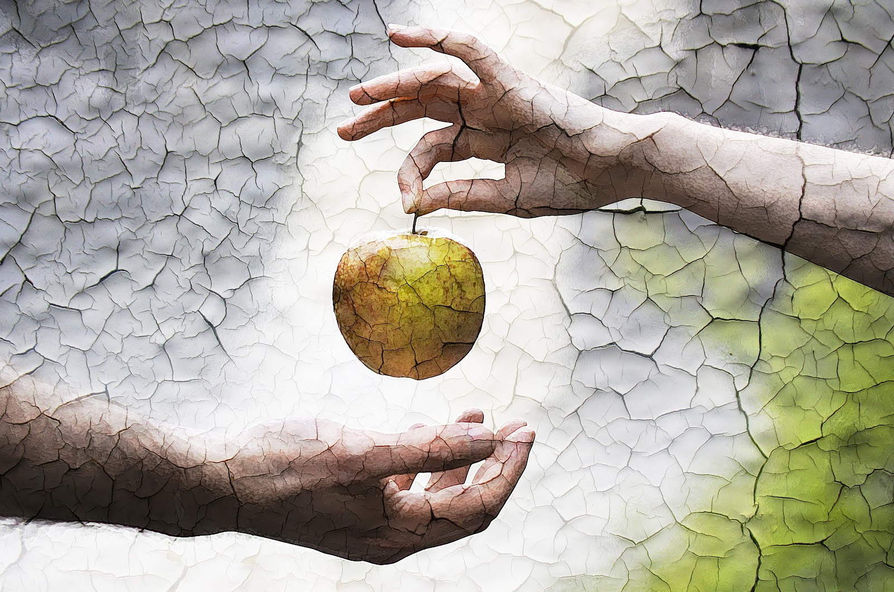
Свободный выбор добра или зла

Slide 10
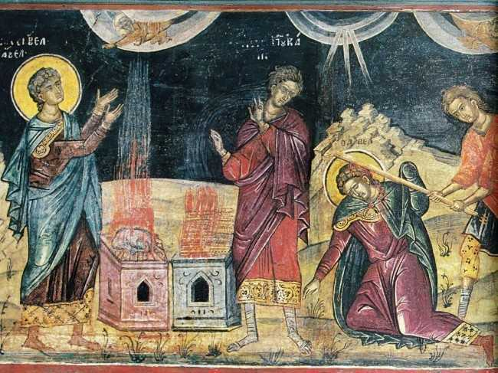
«Если не делаешь доброго, то у дверей грех лежит; он влечет тебя к себе, но ты господствуй над ним».
(Бытие 4:7)
Какое чувство у него появилось вначале?
Из-за чего Каин убил Авеля?

Slide 11

Главное – не загордиться!

Slide 12
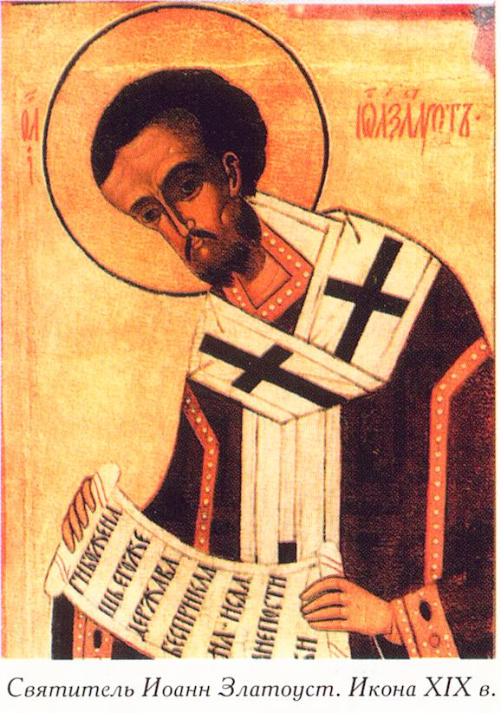
«Гордость - начало греха. С неё начинается всякий грех и в ней находит свою опору»
Свт. Иоанн Златоуст
Как вы понимаете слова святителя Иоанна?

Slide 13
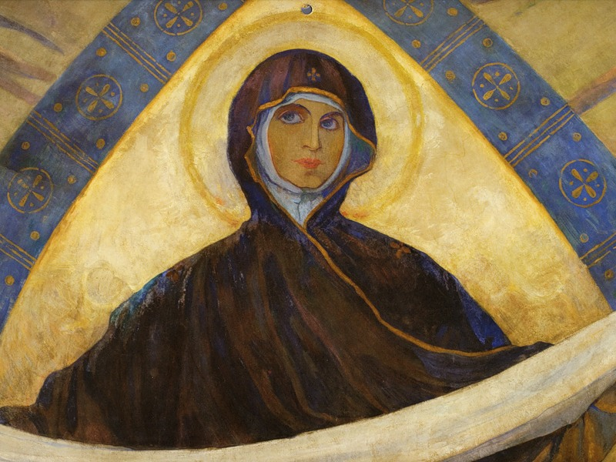
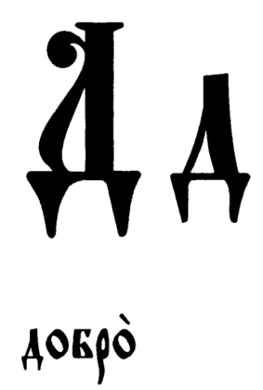
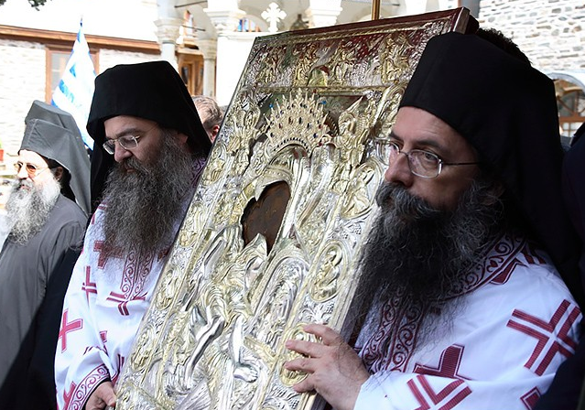

Ане́сти
АМАД
ЛВАЕЬ
ТАЬЗВСИ
АЕВ
ОРГДЬТСО
БОЛЯОК

Slide 14
Тема 5. Загадки души
Ане́сти
Вы узнали?
зачем слушаться родителей,
почему тяжело забираться в горку,
как научиться не обижаться.

